Slide 1
Fragment

Slide 2
Fragment’ lar da Activity’ ler gibi kullanıcı arayüzlerini oluştururlar. Peki neden bu sınıfa ihtiyaç duyuldu? İlk ve temel amaç performansın artırılması, kullanılabilirliğin arttırılmasıydı. Activity’ lere göre daha performanslı, daha kullanışlı bir yapıya sahip olan Fragment’lar, bu işlemi başarıyla gerçekleştiren bir sınıf olarak geliştiricilere sunuldu.
Uygulamada Fragment olarak oluşturulan görsel bir arayüz, istenilen yerde çağırılarak kullanılabilir. Fragment gösterimi, yeni bir Activity çağırmaktan daha performanslı gerçekleşmektedir. Üstelik, Activity’ ler Fragment’ lar gibi yer değiştirilebilir bir yapıya sahip değildirler. Bu da geliştirici için tasarımda büyük bir esneklik sağlar

Slide 4
Nasıl Çalışır?
bir Activity sınıfı içinde gösterilir. Yani uygulamada bir Activity sınıfı olmalı, tasarlanan tüm görseller(Fragment’ lar) bu Activity sınıfı içinde yer değiştirme işlemi ile gösterilmeli.
Bir Fragment ne kadar kendi yaşam döngüsüne sahip olsa da aslında bu döngüyü belirleyen, başlamasını ya da bitmesini sağlayan şey içinde bulunduğu Activity’ dir. Fragment’ lar Activity içinde gösterilir. Doğal olarak yaşam döngüsü de Activity’ lere bağımlı olarak devam eder. Fragment’ların bağlı olduğu Ativity sınıfını bitirirseniz, Fragment’ larınız da yok olacaktır. Bu da demek oluyor ki, ancak Activity nesnesi normal bir şekilde devam ederken Fragment nesneleri normal yaşam döngüsünü sürdürebilir. Activity nesnesinin yaşam döngüsünde gerçekleşen tüm değişiklikler barındırdığı Fragment nesnelerini de etkileyecekti

Slide 6
Fragment Cont’d

Slide 7
Neden Fragment

Slide 8
Fragment Olusturma
Fragmenti ister XML içinde istersek Java kodlarıyla dinamik olarak oluşturabiliriz. Unutmayalım ki bir activity içinde sayısız fragment yaratılabilir. Bu örnekte daha önceki derslerde görülen fragment methodlarından onCreateView methodu kullanıldı.

Slide 9
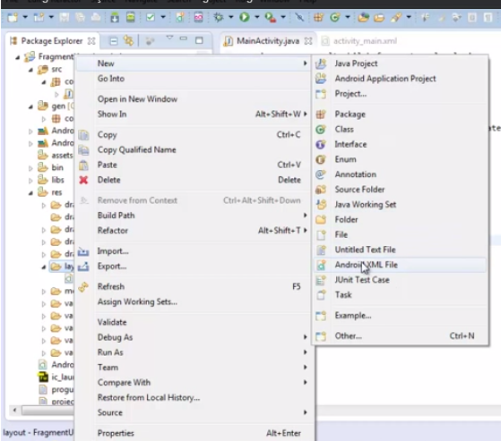
Fragment Olusturma
Layout→ New

Slide 10
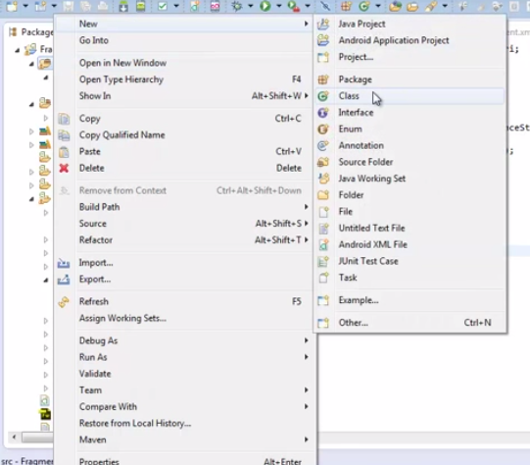
Src→new→class

Slide 15
Fragmentlar arasi bilgi alisverisi
Fragmentlar arasi bilgi alisverisi için interface kullaniriz. Böylece fragmentlerimiz – java sınıflarımız – birbirilerine direk olarak referans etmediler. Böylece tasarımımızı daha etkin ve yeniden kullanılabilirliği fazla bir şekle sokmuş olduk.

Slide 16
1. Adim

Slide 17
2.Adim

Slide 18
2.Fragment A

Slide 20
Fragmnet B

Slide 22
Activity layout’a fragment classlarinin ekliyoruz

Slide 23
Activity Layout

Slide 24
Fragment classi ile fragment layout bagla

Slide 25
Tasarim

Slide 26
FragmentA Activity

Slide 27
FragmentB Activity

Slide 28
Fragment Veri alisverisi

Slide 30
Acttivity

Slide 31
Sonuc

